Slide 1

Вртић Дечји клуб
Плес у дворишту вртића
Јун,2017.
Крушевац

Slide 2
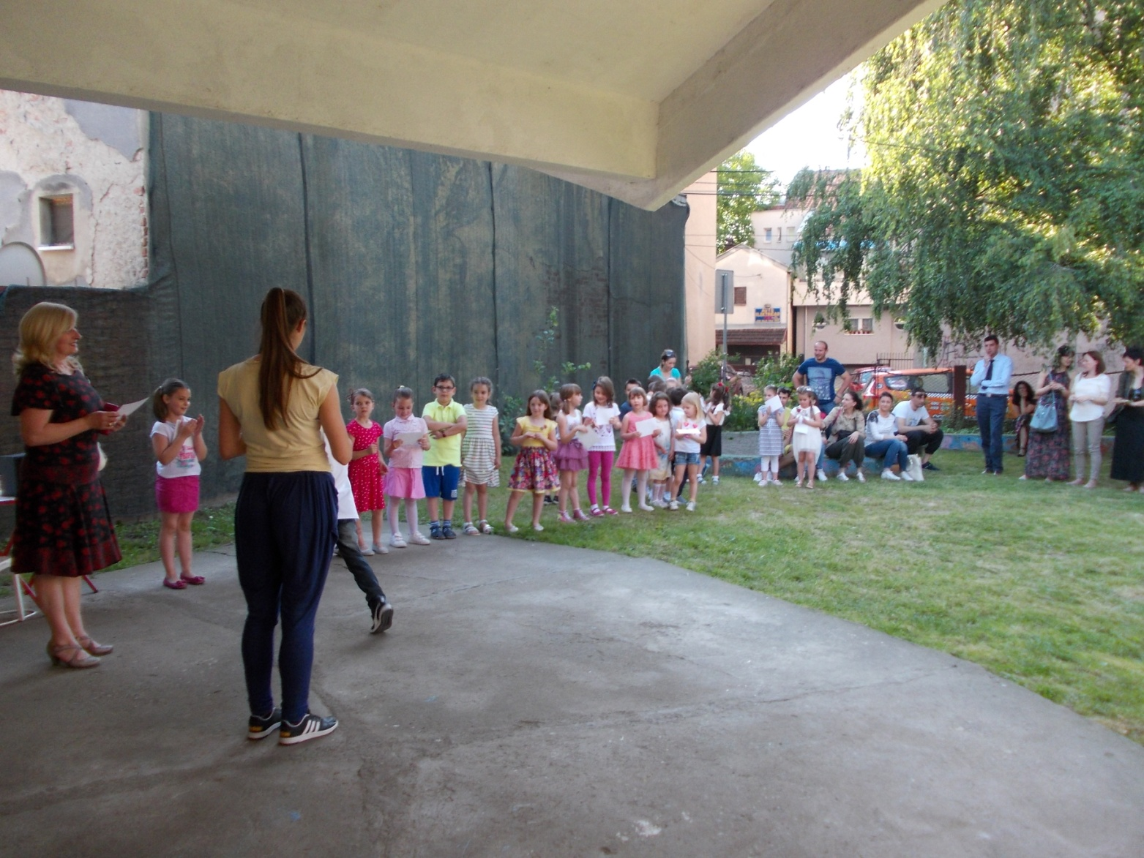
Плес у дворишту вртића

Slide 3
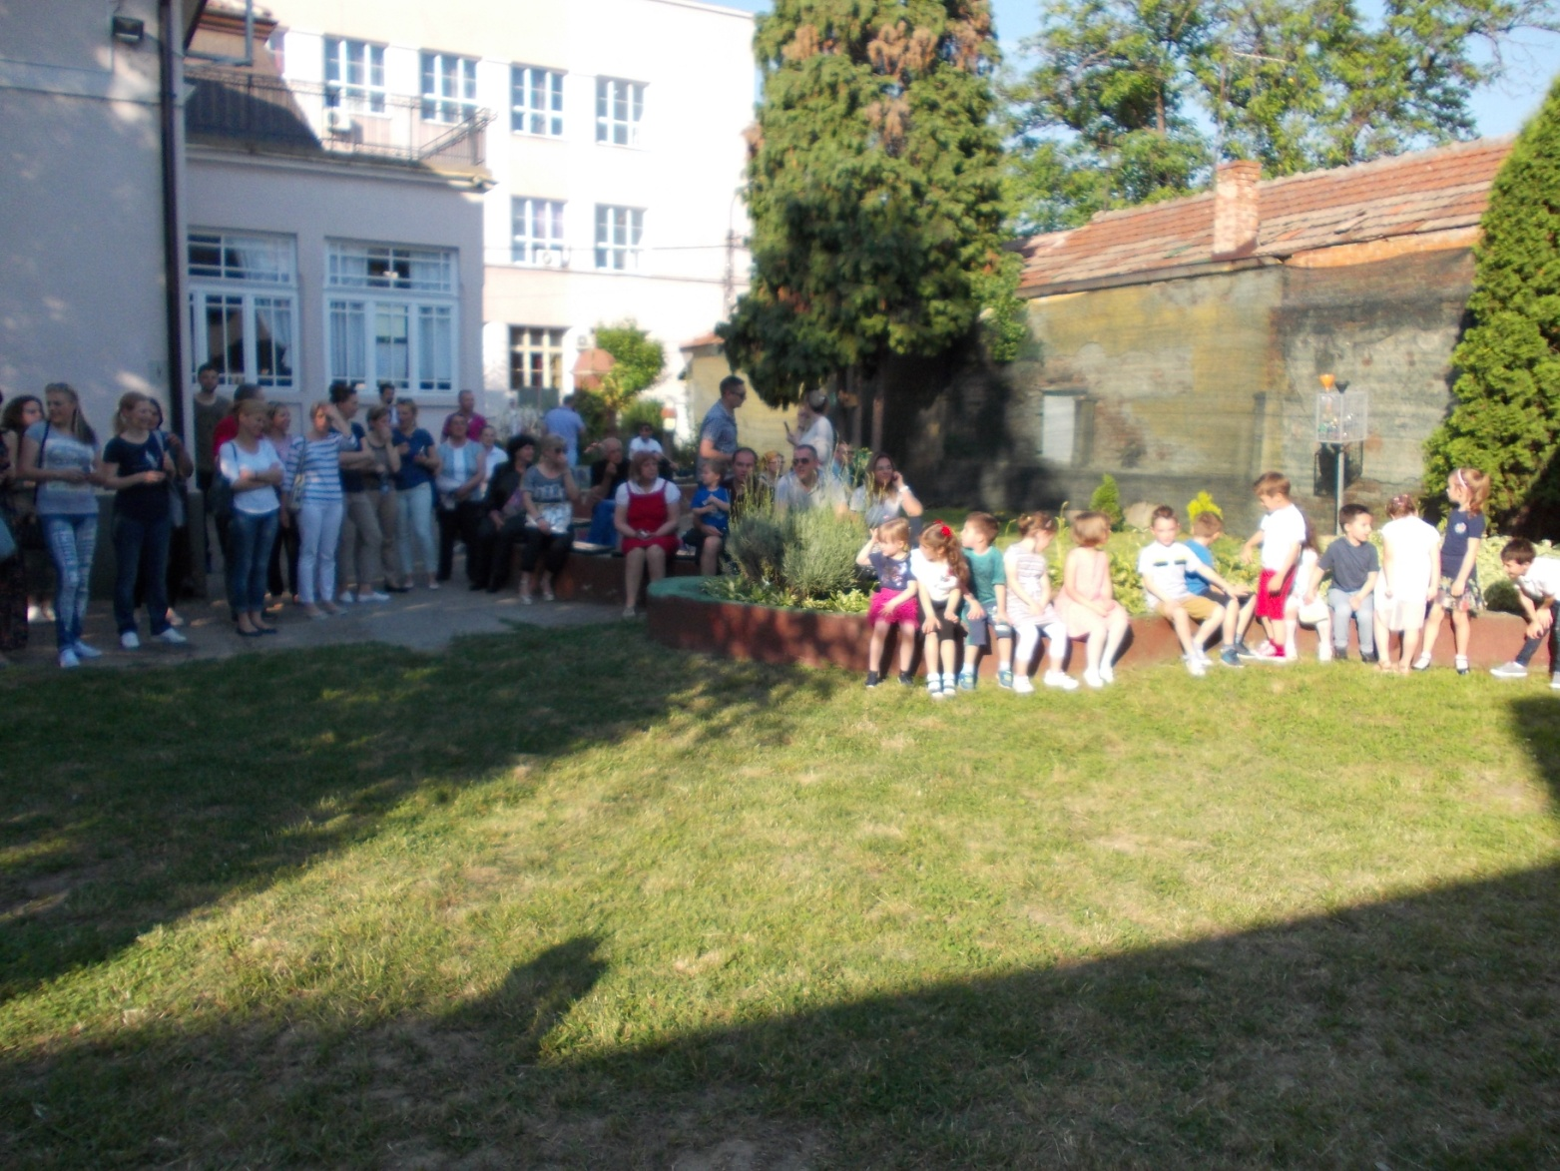
Плес у дворишту вртића

Slide 4
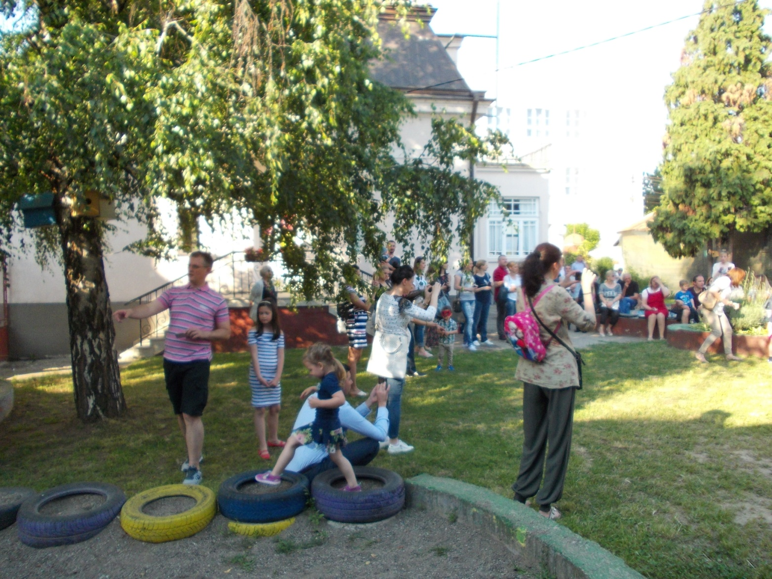
Плес у дворишту вртића

Slide 5
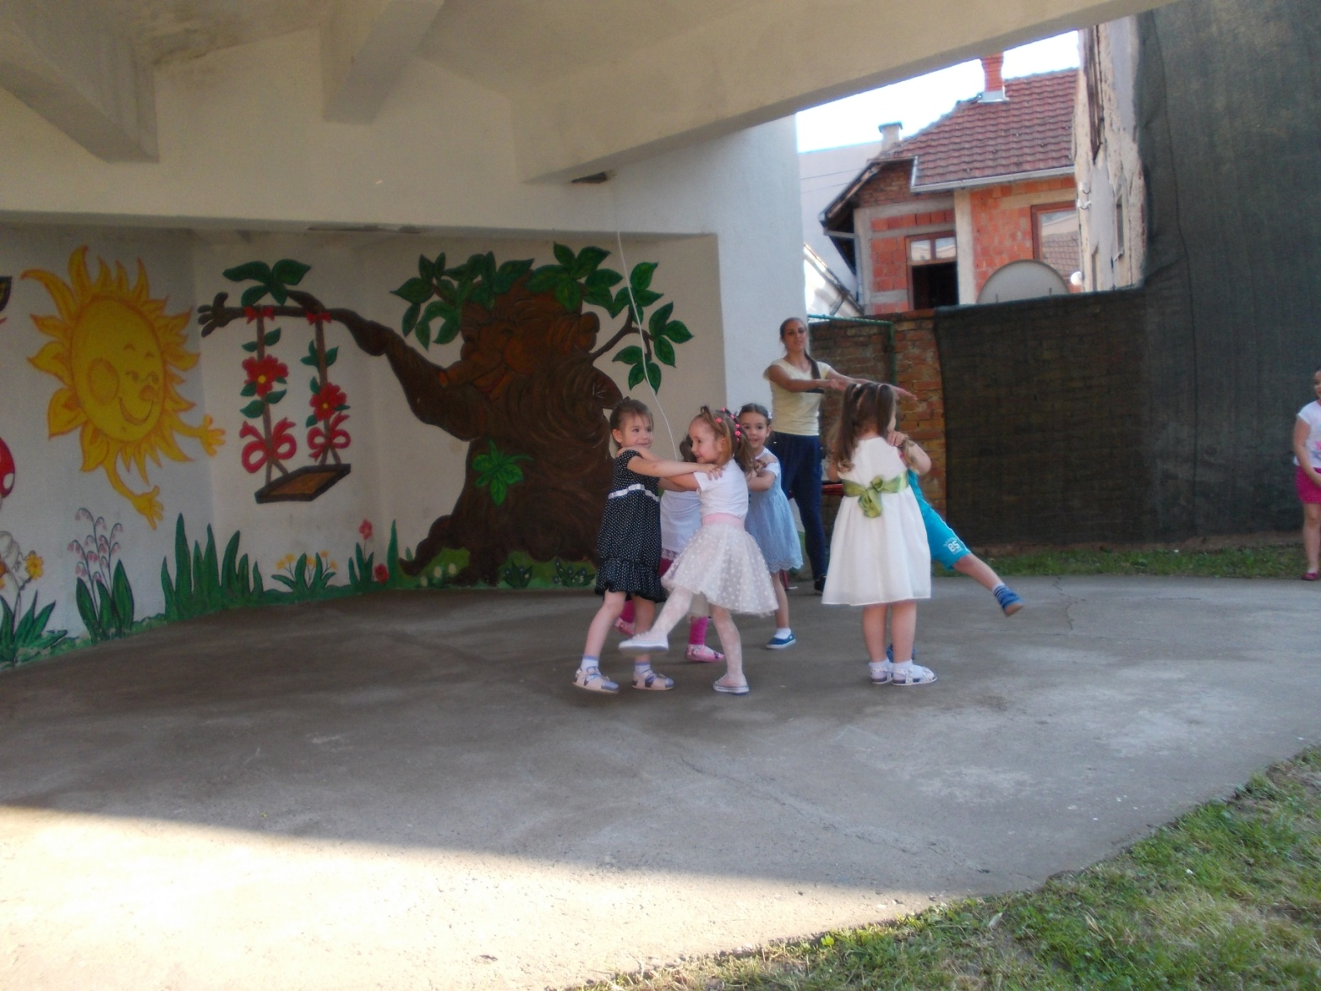
Плес у дворишту вртића

Slide 6
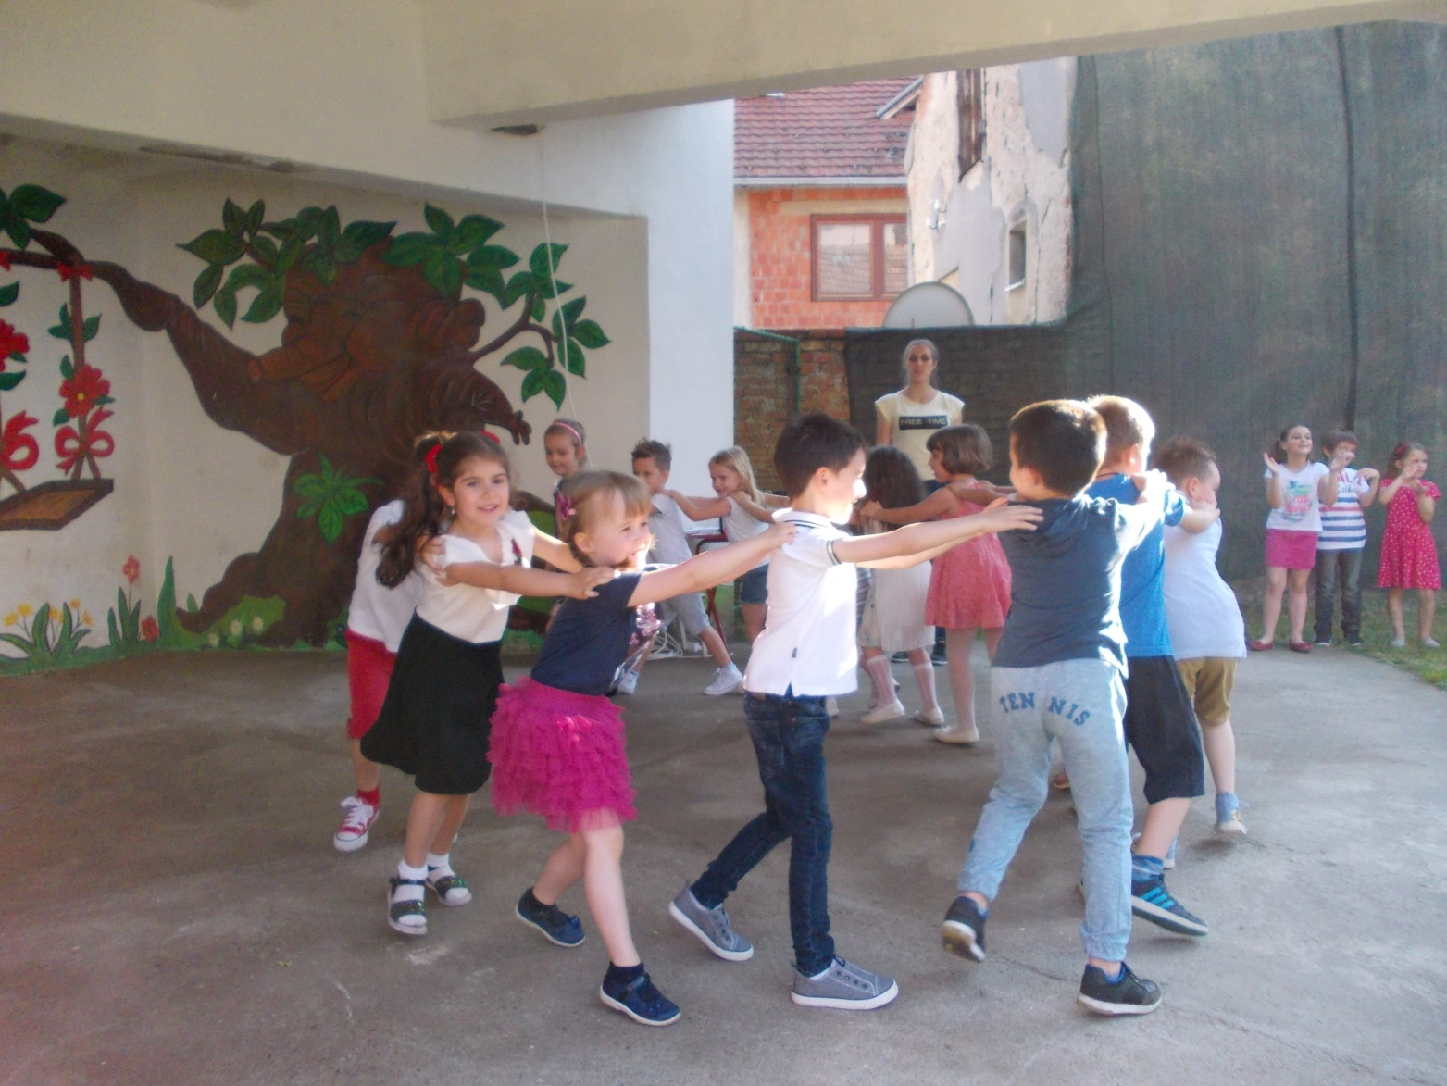
Плес у дворишту вртића

Slide 7
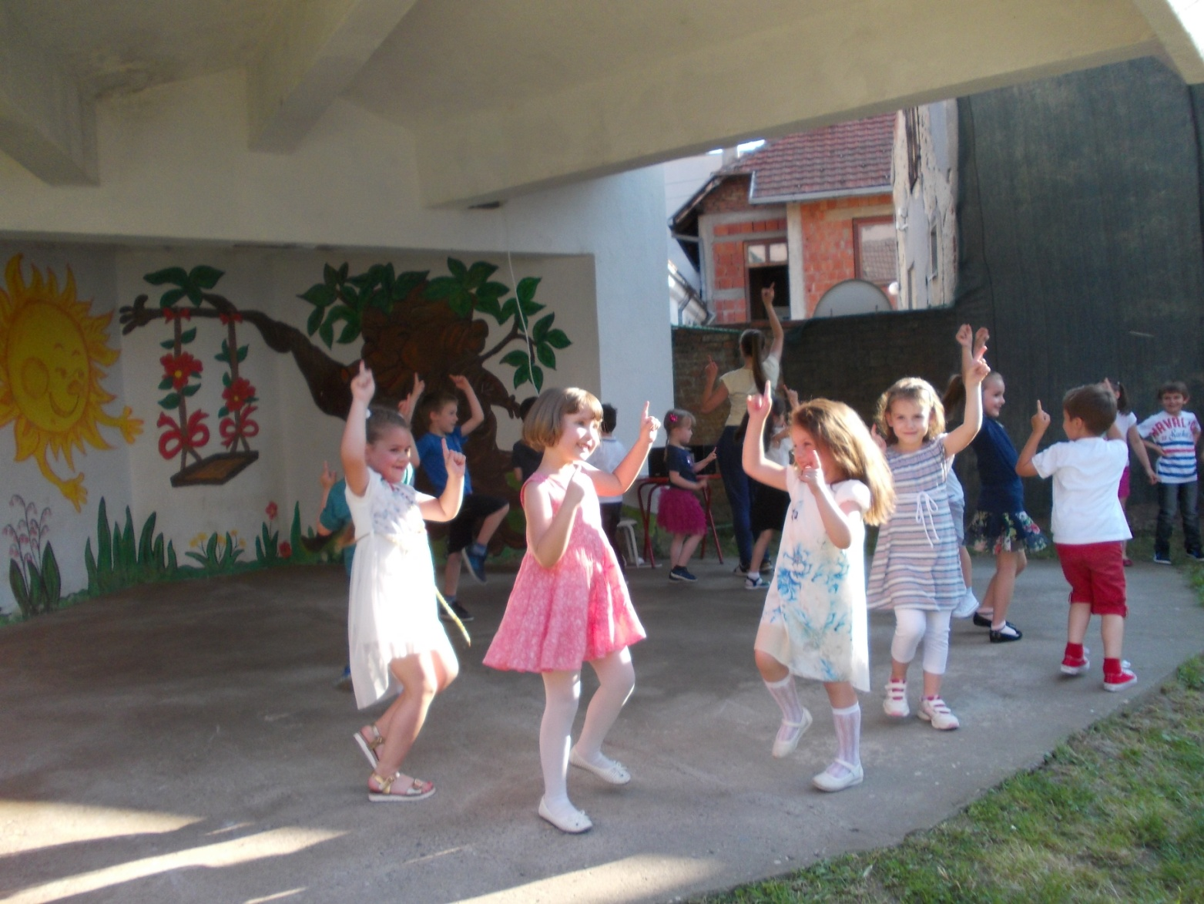
Плес у дворишту вртића

Slide 8
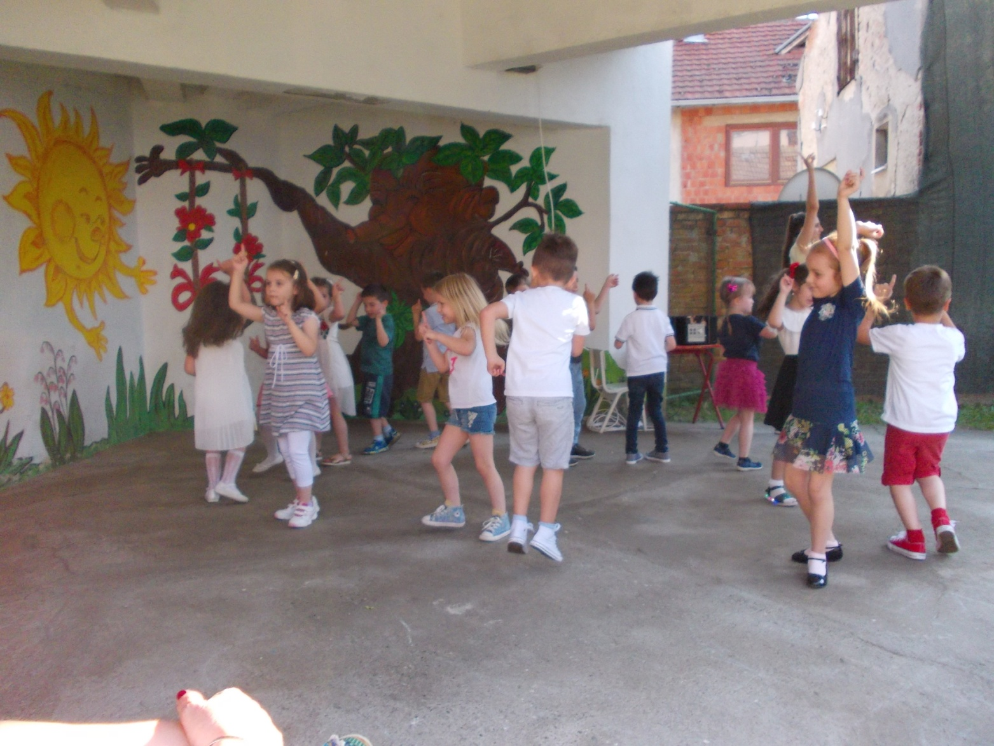
Плес у дворишту вртића

